Slide 1
ACTIVIDADES ABRIL 2025
Promoción y Difusión
Alma Judith Velázquez Torres

Slide 2
ACTIVIDADES
Elaboración del periódico mural mes de abril.
Gestión para localizar a los dos receptores de córneas de la donadora Cassandra, logrando realizar el video con Azucena Gabino Blas, quedando pendiente al niño Oziel Mateo Quintero.
Apoyo y logística en 3 pláticas: Fabricas de Papel Potosi, Cruz Roja y Estafeta.
Apoyo en el corredor de vida realizado en la Bene para el niño Franco quien fue trasplantado de riñón el 24 de abril.
Módulo de información NYX por día mundial de la seguridad en el trabajo.

Slide 3
Actividades proyectadas Mayo 2025
FERIAS
HEXPOL, GOOD YEAR
PLÁTICAS
En proyecto: Liverpool
MATERIAL
Realizar souvenirs para las ferias y pláticas
Seguir apoyando en las áreas que se requiera, seguir con la planeación de evento para el mes de septiembre Dia Nacional de la Donación
VARIOS

Slide 4
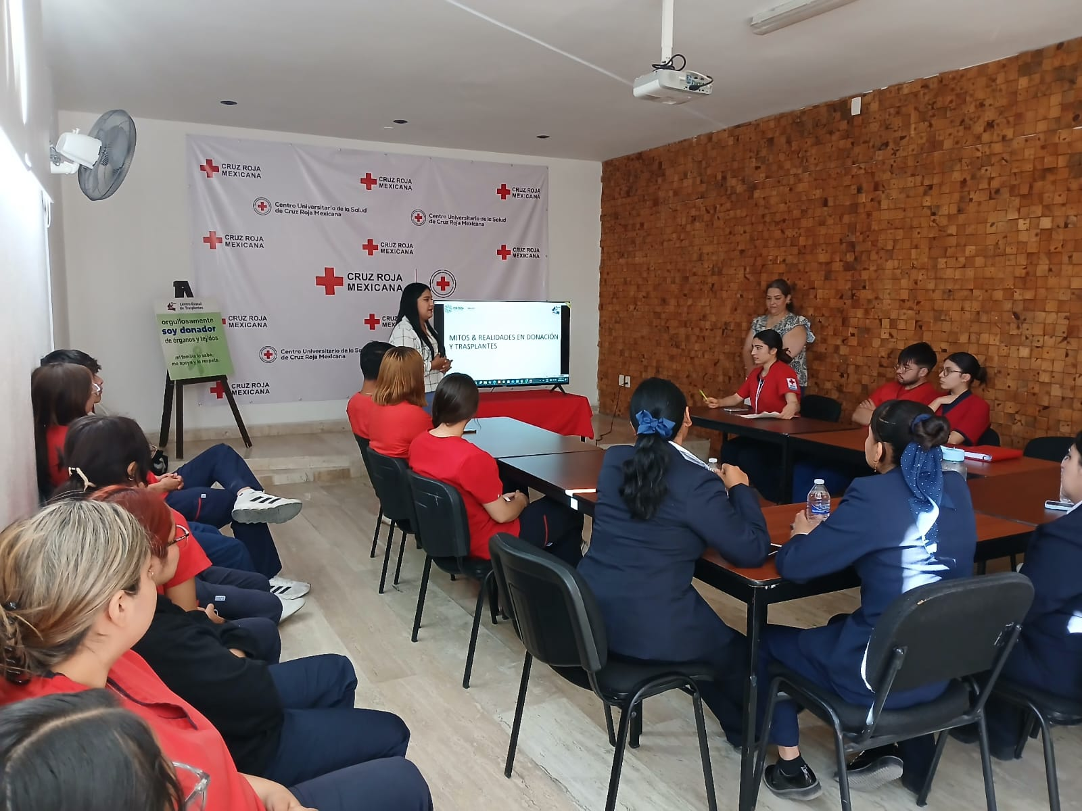
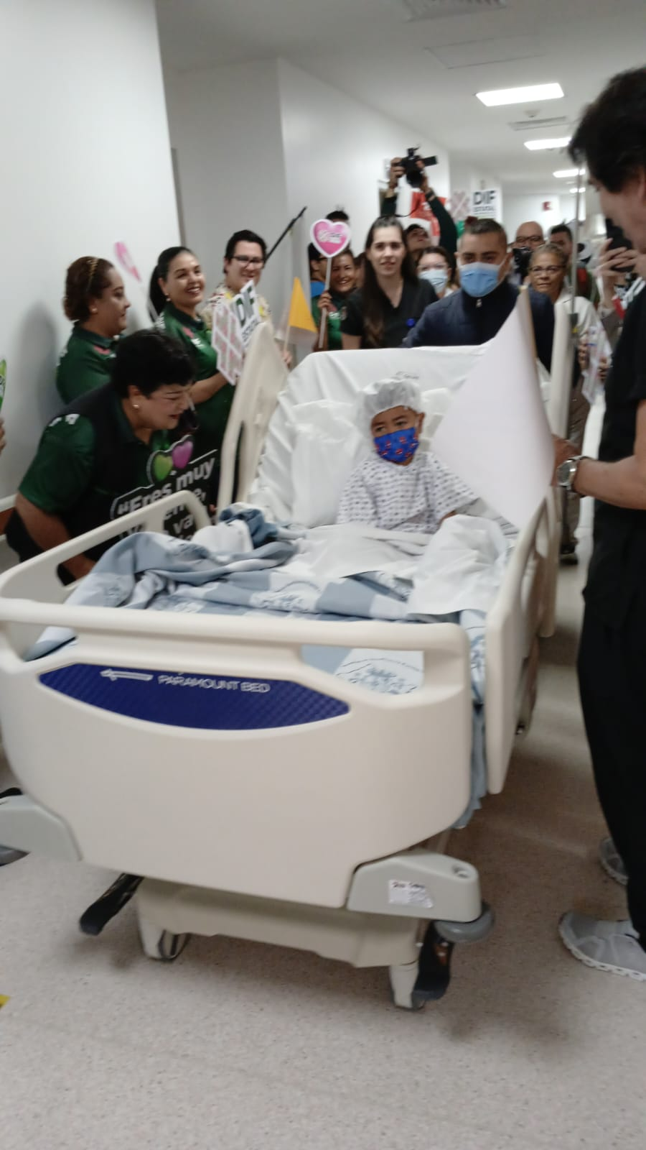
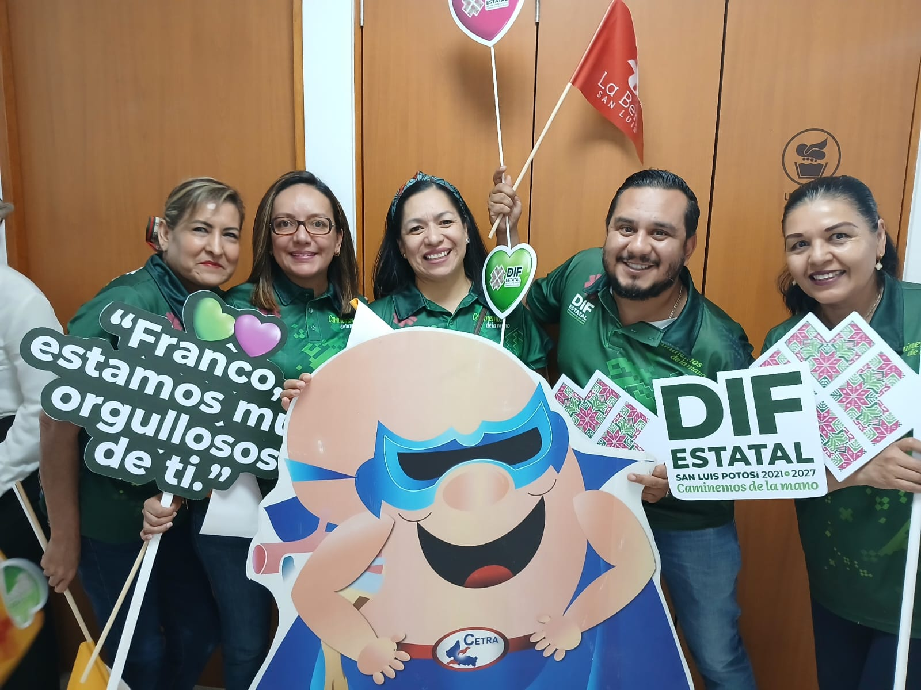
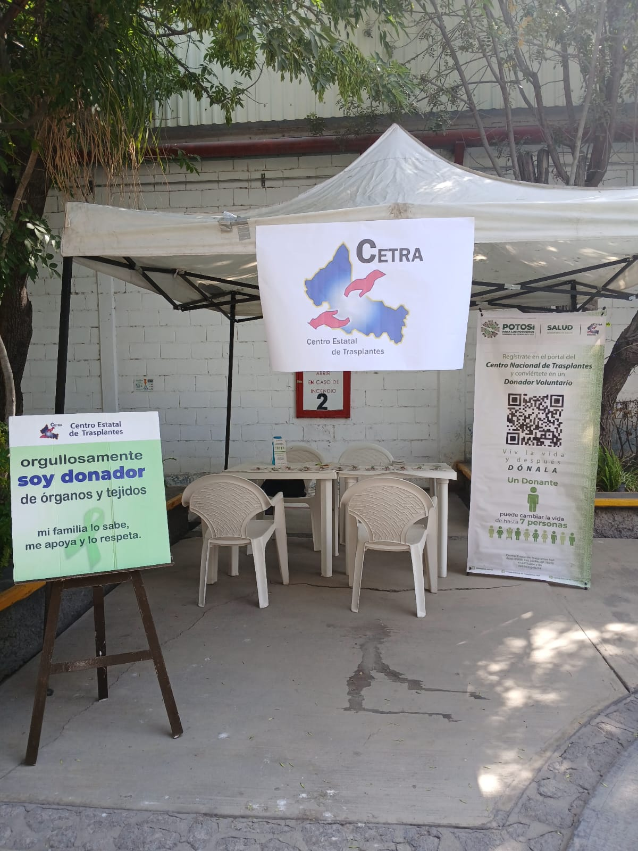
EVIDENCIAS
CRUZ ROJA
FRANCO
FABRICAS DE PAPEL POTOSÍ

Slide 5

Gracias por su atención, provecho!!

